Slide 1

UNIVERSIDADE FEDERAL DE CAMPINA GRANDE
INICIAÇÃO CIENTÍFICA E TECNOLÓGICA
UNIDADE ACADÊMICA DE ENGENHARIA ELÉTRICA
Avaliação de modelos em aprendizado de máquina
Reunião 20/11/2020

Slide 2
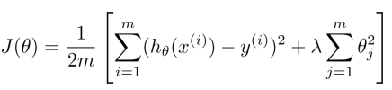
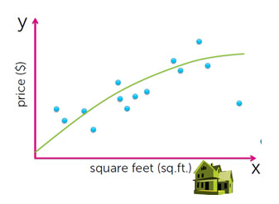

Modelo com muitos erros na predição
Vamos supor que foi implementado um modelo de regressão linear com regularização para prever o preço de casas em uma determinada cidade:

Slide 3
Modelo com muitos erros na predição
Ao avaliar a predição do algoritmo nos dados de treinamento, foi observado que o modelo estipulado estaria passível a diversos erros de predição. Algumas medidas foram pensadas:
Adicionar mais dados de treinamento;
Tentar diminuir o número de características dos dados;
Adicionar um hipótese de polinômios com grau mais elevados;
Aumentar o valor de lambda na regularização;
Diminuir o valor de lambda na regularização;
Todas essas tentativas podem ser eficazes, embora gaste muito tempo para analisá-las.

Slide 4
Diagnóstico do Aprendizado de Máquina
Um teste que possibilitar a obtenção de uma visão do que está ou não funcionando com um algoritmo de aprendizagem, visando obter orientação sobre a melhor forma de melhorar o desempenho do algoritmo.
A implementação de diagnósticos no modelo a ser estipulado pode levar algum tempo, mas o resultado tende a ser valioso para boas predições.
Tais ideias partem da premissa de que não se pode lançar um modelo sem antes garantir a sua capacidade de generalização.

Slide 5
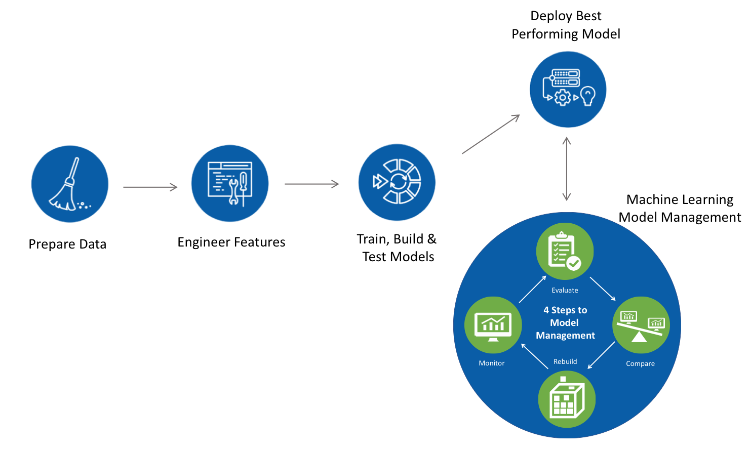
Abordagem do AM
Aplicar técnicas de AM para se aprofundar em grandes quantidades de dados pode ajudar na descoberta de padrões que não eram aparentes. Isto é chamado de mineração de dados.

Slide 6
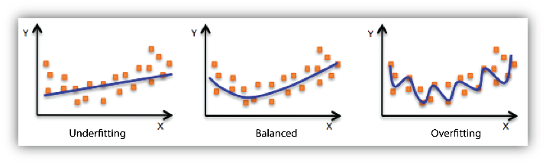
Avaliando a Hipótese
Underfitting = o modelo não se ajustou muito bem aos dados. Consequentemente, é passível de avaliar incorretamente dados de treinamento e outros novos dados.

Slide 7
Avaliando a Hipótese
Ajuste perfeito = O modelo se ajustou bem aos dados de modo que ele consiga avaliar concisamente os dados de treinamento e outros novos dados. Ou seja, o modelo tem capacidade de generalização.

Slide 8
Avaliando a Hipótese
Overfitting = O modelo apenas decorou os dados. Houve um sobreajuste enorme aos dados de treinamento, tornando-o sensível a novos dados que destoam do que foi decorado.

Slide 9
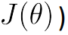
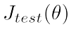
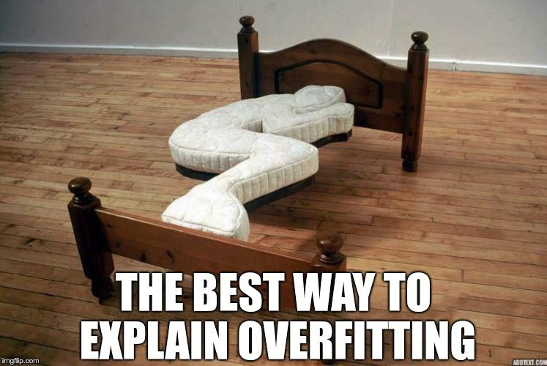
Avaliando a Hipótese
Undefitting
alto e alto;
Ajuste Perfeito
consistente e consistente;
Overfitting
baixo e alto;
É importante ter cuidado com avaliações parciais sobre um modelo de um algoritmo de aprendizado de máquina.

Slide 10
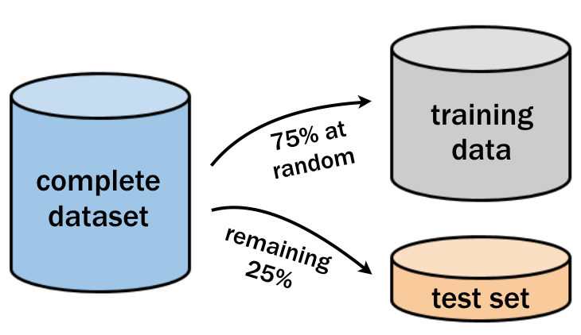
Avaliando a Hipótese
Como seria possível avaliar o ajuste dos parâmetros do modelo em relação a sua capacidade de generalização?
Divisão do dataset completo em:
Dados de treinamento;
Dados de teste;
Aprendizagem Supervisionada:
(Dados Previsores, Rótulos)

Slide 11
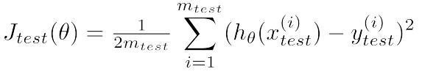
Procedimentos em regressão linear/polinomial
Realizar a minimização na função de custo por meio do ajuste de parâmetros utilizando os dados de treinamento;
Computar o erro quadrático médio vinculado aos dados de teste;
Avaliar o ajuste dos dados em relação a capacidade de generalização;

Slide 12
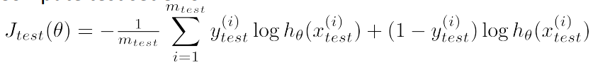
Procedimentos em regressão logística
Realizar a minimização na função de custo por meio do ajuste de parâmetros utilizando os dados de treinamento;
Computar o erro quadrático médio vinculado aos dados de teste;
Avaliar o ajuste dos dados em relação a capacidade de generalização;

Slide 13

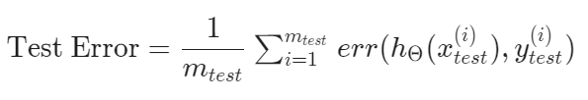
Erro de Classificação errada
Em casos de classificação binária, podemos computar o chamado erro de classificação errada, usando como artifício a análise das rotulagens corretas e incorretas da predição.

Slide 14
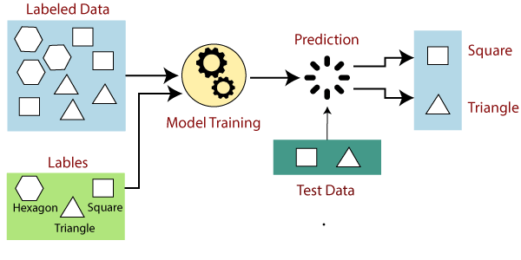

Slide 15
Dados de Treinamento, Validação e Teste
Digamos que em um problema de regressão polinomial, deseja-se encontrar qual ordem n de um polinômio consegue ter predições mais generalistas em relação a novos dados.
Uma alternativa é minimizar a função de custo através dos ajustes dos parâmetros e computar o erro de predição com os dados de treinamento. Desse modo, podemos encontrar um n grau de polinômio vinculado a hipótese que satisfaça o meu problema.

Slide 16

Dados de Treinamento, Validação e Teste
Pensando mais sobre o problema anterior, é possível perceber que essa não foi uma escolha precisa, pois os dados de teste, que originalmente deveriam se manter intactos do processo de aprendizagem do algoritmo, foram constantemente utilizados na busca de uma melhor hipótese.
Na situação acima, como será possível avaliar o modelo se todo o dataset foi utilizado no processo de aprendizagem?

Slide 17
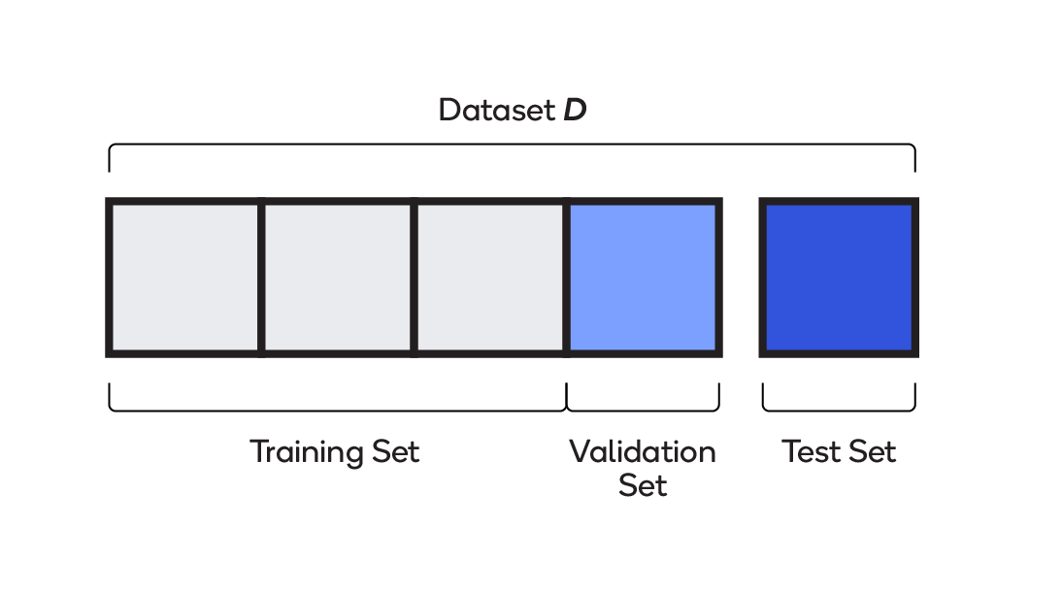
Dados de Treinamento, Validação e Teste
Mantém os dados de teste em segurança para cumprir o seu propósito.

Slide 18
Dados de Treinamento, Validação e Teste
Dados de Treinamento
Utilizado para realizar o processo de minimização da função de custo através do ajuste dos parâmetros;
Dados de Validação
Utilizado para computar o erro na predição das diversas hipóteses com polinômios de grau n (escolha do ajuste ideal);
Dados de Teste
Verifica a capacidade de generalização do modelo usando a hipótese obtida;

Slide 19
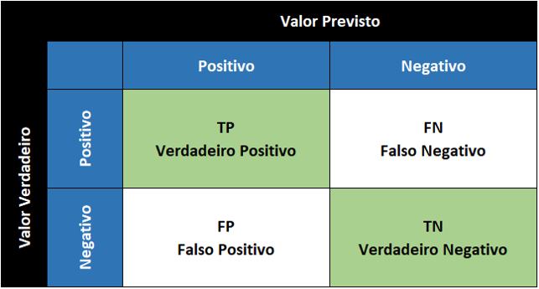
Matriz de Confusão

Slide 20
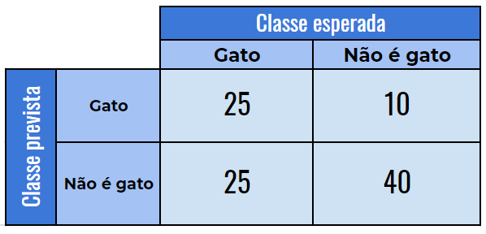
Matriz de Confusão

Slide 21
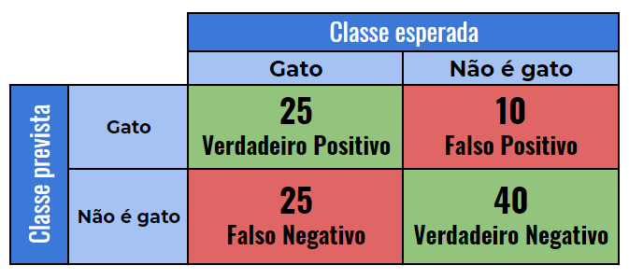
Matriz de Confusão

Slide 22
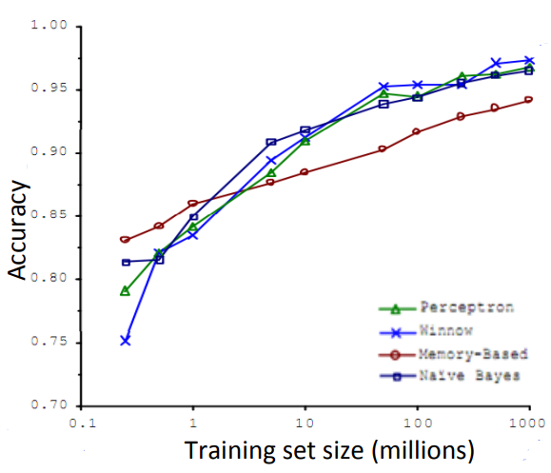
Quantidade de Dados de Treinamento
Mais chances de aprendizado;
É uma boa base de dados para treinamento, pois possui dados mais generalistas e consistentes;
É comum ter a necessidade de eliminar valores inconsistentes, faltantes e que fogem radicalmente dos padrões (outliers);

Slide 23
Testando novos algoritmos
É comum nos processos de aprendizagem de máquina testar diferentes algoritmos em um mesmo problema e analisar qual terá o melhor desempenho;

Slide 24
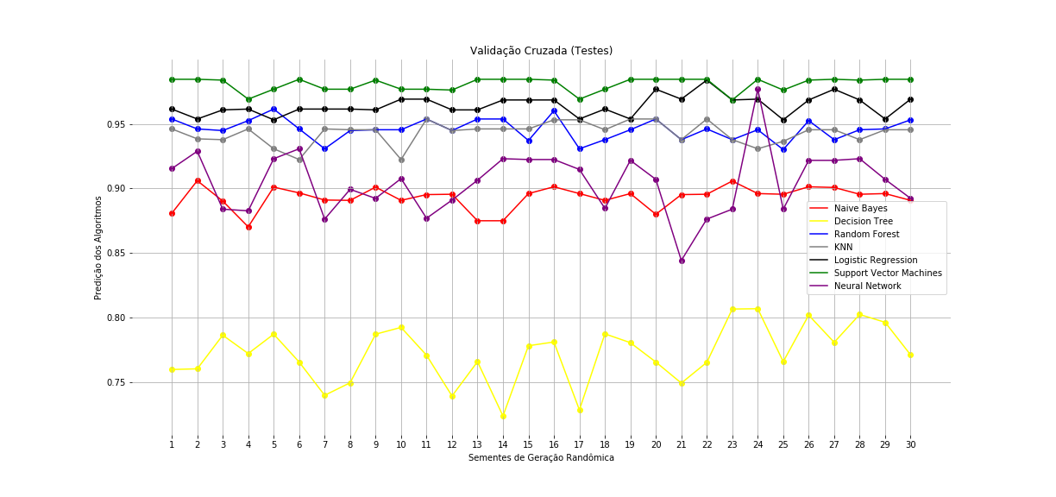
Testando novos algoritmos

Slide 25
Continua...

